Slide 1
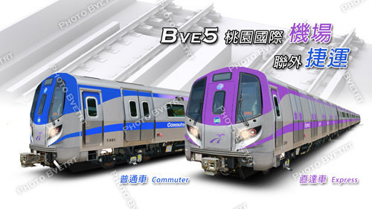
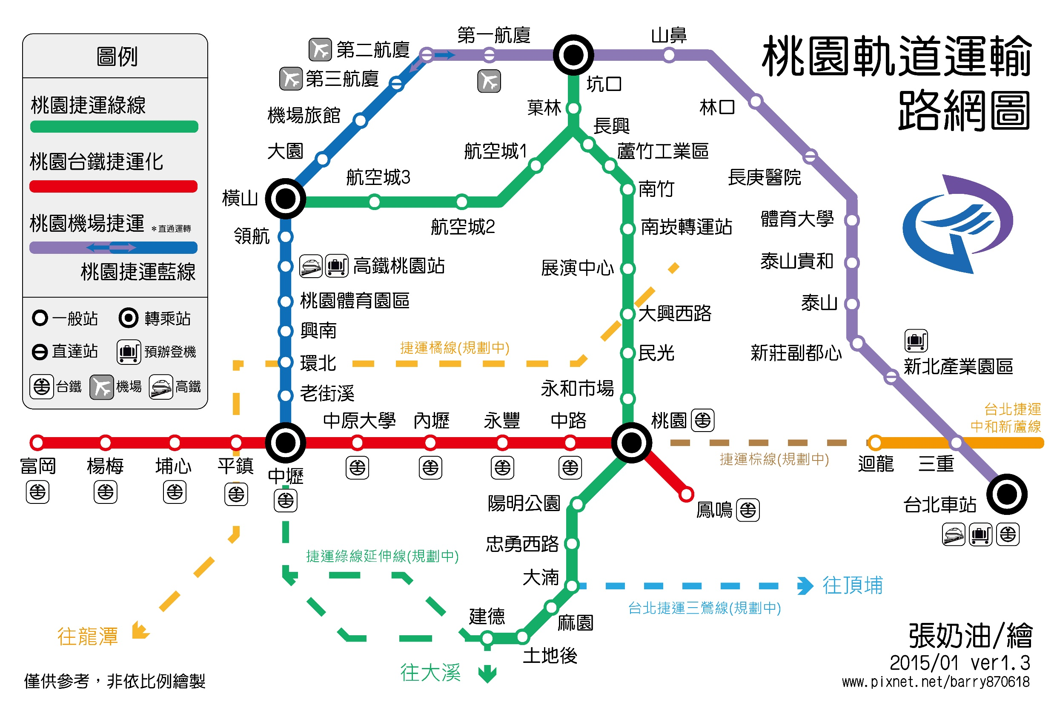
桃園捷運
捷運會經過富岡、楊梅、埔新、平鎮、中原大學、內壢、永豐 、民光、大興西路。 https://youtu.be/xM5zRErTkb0 網址

Slide 3
價格表

Slide 4
價格表

Slide 5
價格表

